Slide 1
組合語言上機實習六
2021/10/25

Slide 2
目標
使用mul(imul)完成下列程式碼， 使程式可以1*1~9*9放入result中完成九九乘法表
.data
result byte 81 DUP(?)
.code
start@0 PROC
[do something...]
exit
start@0 ENDP
END start@0

Slide 3
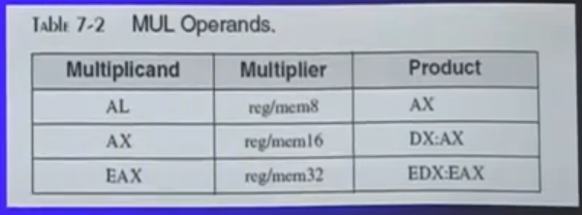
Hint
此次實驗課會使用Mul指令，將會占用eax, ebx, edx 暫存器，請留意暫存器的使用時機，勿濫用暫存器導致無暫存器可使用。

Slide 4
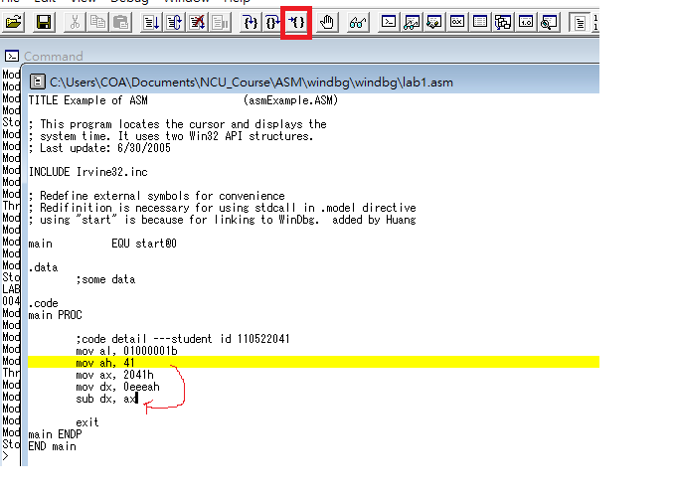
Hint
可以善用 Run to cursor 的功能執行迴圈

Slide 5
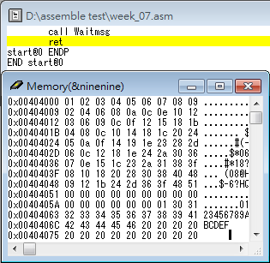
程式結果

Slide 6
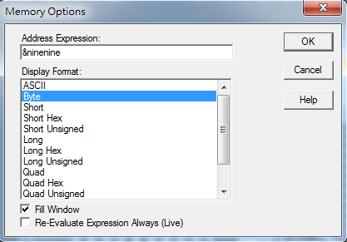
Memory Window 排版
勾選後一行能顯示的資料數目會隨著視窗大小而改變(可以任意調整)

Slide 7
報告
明天(2021/10/26)
中午12:00前
一組一份
將下列檔案打包成壓縮檔(.zip、.rar)，檔案名稱為lab_組別組別
程式碼(lab6_01.asm)
報告lab6_01.doc 或 lab6_01.pdf)
報報告標題
組別、姓名
程式執行流程、記憶體 (暫存器) 狀態
截圖說明、程式碼說明
心得

